Slide 1

成果発表
Group 8
浅田栞
岸本直樹
澤田稜平
大東圭輔

Slide 2

1. 作成物

Slide 3
システムの概要
ユーザーはLINE上から電気のon/offの切り替えができる
現在の照度と本日の電気の使用時間の積を算出し、その前日比をLINEから取得可能

Slide 4
機能
部屋の照度の変化を記録し、スプレッドシートに記録
LINEを使ってスマホで照明のon/offを切り替え可能
その日の電力消費量、前日との差を通知

Slide 5
想定する 利用者
自宅にリモコンで操作できる照明がついている人
特に...
節電をするために電気のつけっぱなしを防ぎたい人
電気代にある程度の見通しを立てたい人
子供が無駄に電気を使っていないか確認したい人

Slide 6

2. デモンストレーション

Slide 7
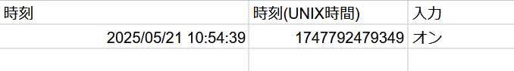
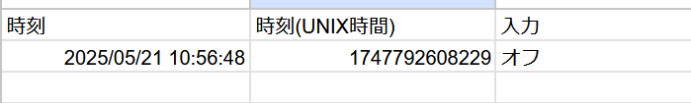
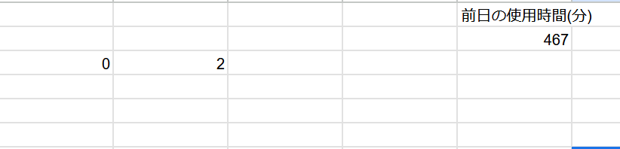
◆スプレットシートへの書き込み
・"オン"のLINEを受信
・"オフ"のLINEを受信

Slide 8
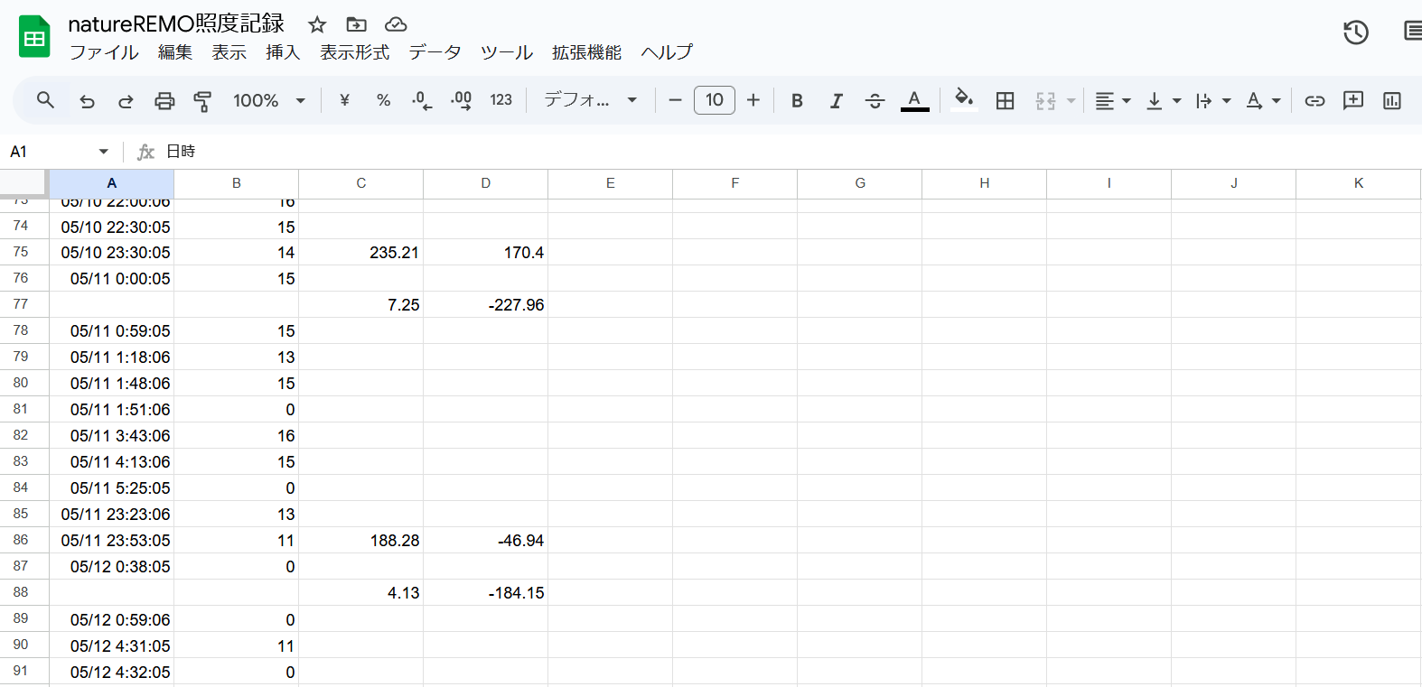
◆スプレットシートへの書き込み

Slide 9
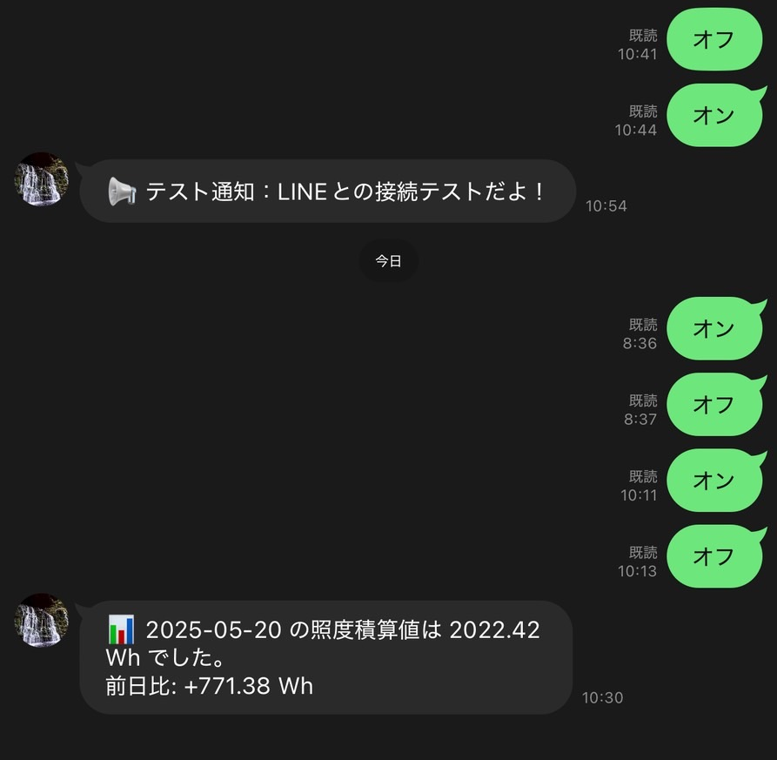
◆Ｌｉｎｅ上での表示

Slide 10
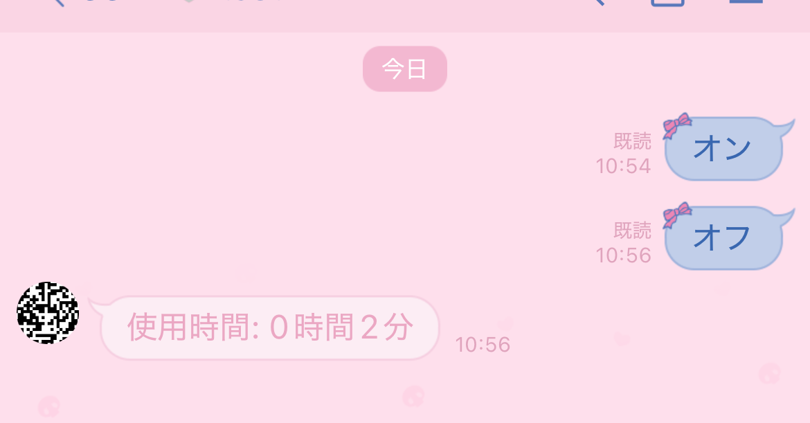
◆Ｌｉｎｅ上での表示
・オン->オフの順でLINEを受信したとき(オフになった瞬間)

Slide 11
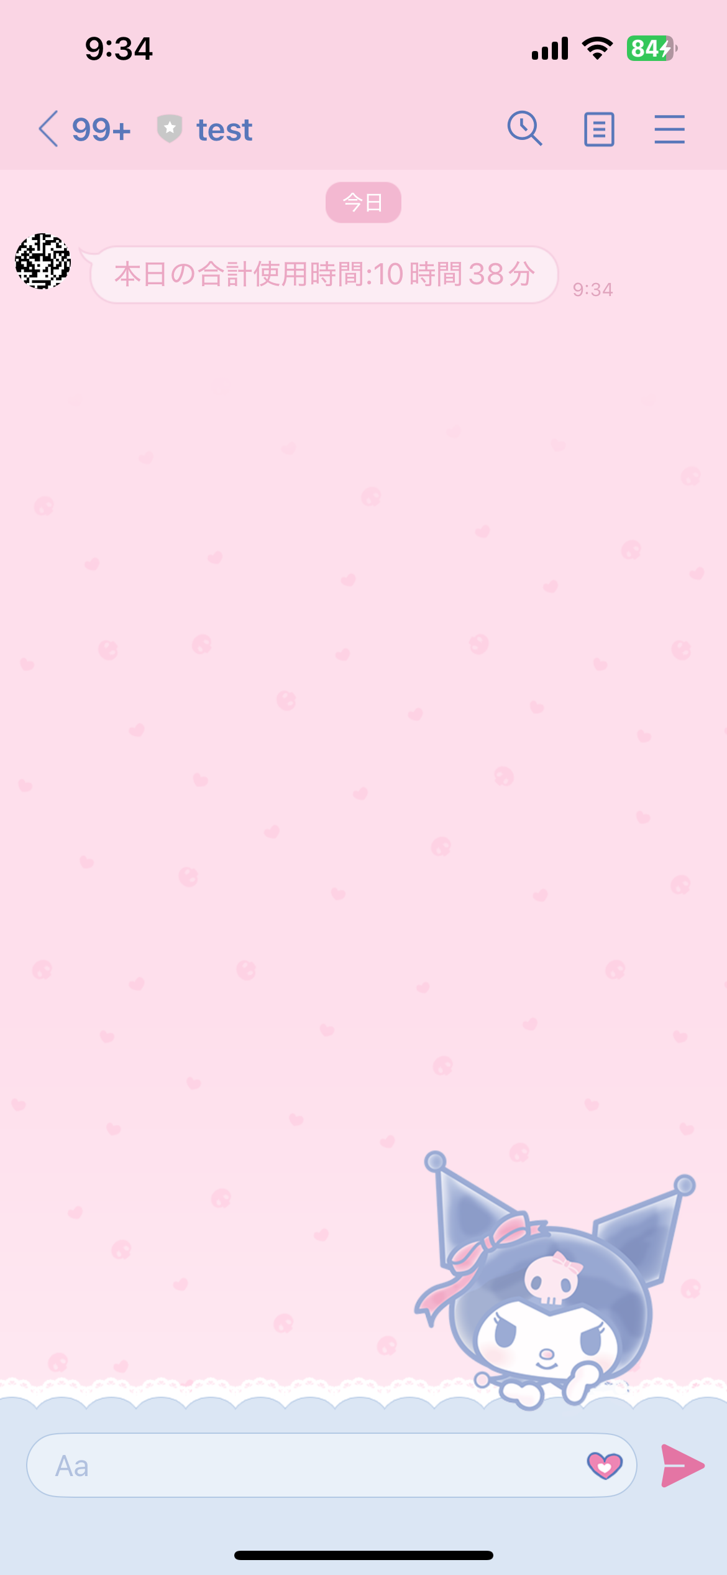

◆Ｌｉｎｅ上での表示
・毎日0時0分
前々日のデータが存在しない、
もしくは0時間0分だった場合
前々日の使用時間データがあった場合
前日の照明使用時間の合計を送信
前日の照明使用時間および前々日の使用時間に対しての割合を表示

Slide 12
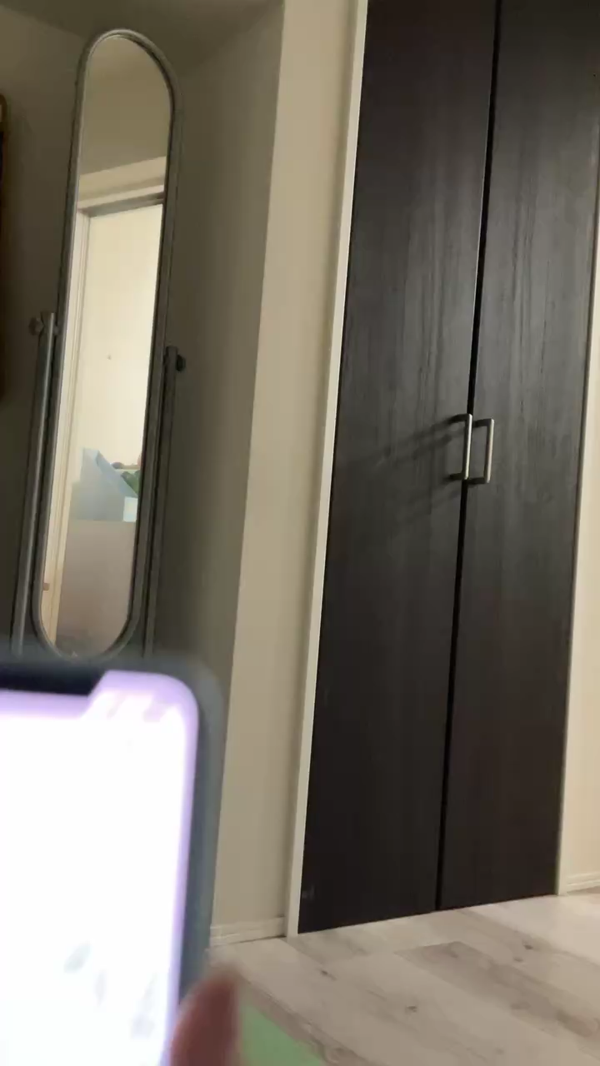
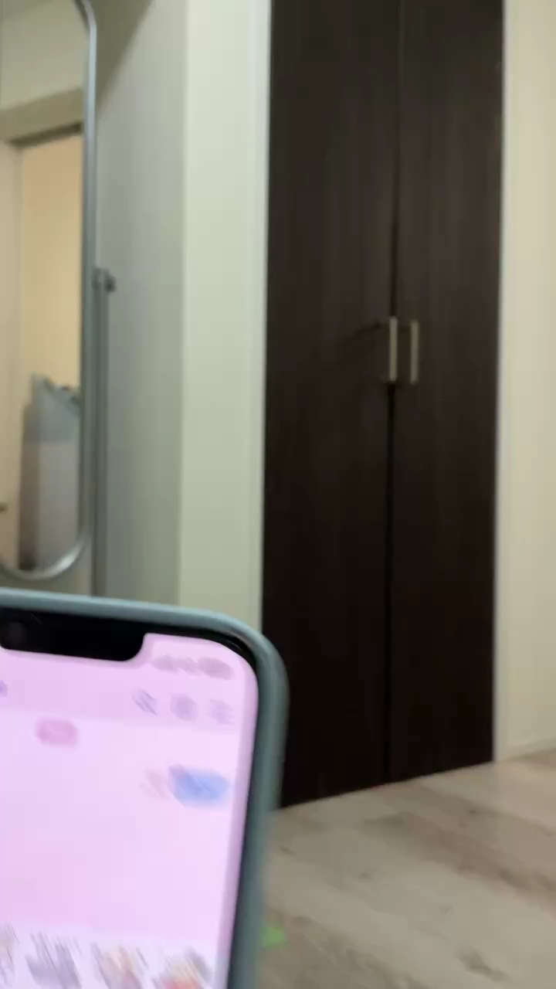
◆実際の動き
オン
オフ

Slide 13

3. 設計

Slide 14
必要な モジュール
スプレッドシート管理用プログラム
Remoから照明に関するデータを取得するプログラム
Remoから照度を取得するプログラム
LINEメッセージを受け取るプログラム
結果をLINEに送信するプログラム

Slide 15



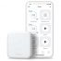
システム処理の流れ
onの間の照度と
本日の使用時間を記録
その日の
総電気使用量を表示
Remo3を通じてライトのon/off
や明るさの調整

Slide 16
4. 開発計画

Slide 17
開発体制
開発文書責任者：岸本
・要求書, 設計書,
プロジェクト計画書
の管理
リーダー：澤田
プログラム責任者：浅田
・各モジュールの
管理
資料責任者：大東
・中間発表, 成果発表
資料の管理

Slide 18
開発スケジュール
タスク | 担当 | 4/23 4限 | 4/30 3限 | 4/30 4限 | 5/7 3限 | 5/7 4限 | 5/14 3限 | 5/14 4限
要求仕様・設計の見直し | 全員
スプレッドシート管理用プログラム | 澤田
Remoから照明に関するデータを取得するプログラム | 浅田
Remoから照度を取得するプログラム | 浅田
LINEメッセージでの授受プログラム | 岸本
結果をLINEに送信するプログラム | 大東

Slide 19
開発スケジュール
タスク | 担当 | 4/23 4限 | 4/30 3限 | 4/30 4限 | 5/7 3限 | 5/7 4限 | 5/14 3限 | 5/14 4限
スプレッドシートへの情報取得テスト | 澤田
Remoからの情報取得テスト | 浅田
LINEからメッセージが授受できるかのテスト | 岸本 大東
システムテスト | 全員
成果発表資料作成 | 全員

Slide 20
◎作業を終えての感想

Slide 21
作成を終えての感想、学んだこと
プロジェクトを分担することの必要性
メンバー間での意思疎通の重要性
多用なプログラミング言語の学習の必要性

